Slide 1
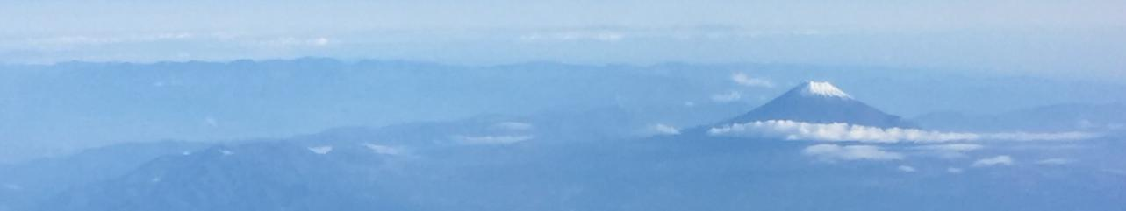
第65回 建築士会全国大会「しずおか大会」女性委員会セッション
思いっきりバージョンUP!
～女性も青年も参加したい「魅力ある建築士会」とは～
「アンケート結果報告」
日本建築士会連合会女性委員会 副委員長
石貫 方子
（公社）大阪府建築士会 所属
Notes:
日本建築士会連合会女性委員会副委員長の石貫方子です。所属は大阪府建築士会です。
アンケート結果をご報告いたします。

Slide 2
アンケート実施概要
アンケート対象：全国の建築士会の女性会員・青年会員・事務局
アンケート期間：令和 5年 6月 5日～19日
回 答 数 ：会員 354人（女性会員 170人、青年会員 184人）
事務局 47士会
Notes:
このアンケートは今年６月に、全国の建築士会女性・青年会員354人と
47都道府県事務局に回答いただいた内容をまとめたものです。
男性184人、女性170人とほぼ半々で、年齢的には40代の方を中心に回答いただいています。

Slide 3
５. 女性及び青年会員を増やすために何か特別な取り組みをしていますか？
その他の回答：
次世代育成プロジェクト、地域実践活動のレポートコンペ、試験合格者も士会の対象に、新入会員情報の共有、休日に免許申請受付、会員増強委員会、家族や子供連れで参加可能、活動に参加、青年・女性の区別をする必要性を感じない、会社訪問、例会の定例化、県内各地域での委員会開催、メンバー全員がサポート、アンケートの実施、楽しい活動を心がける、現会員を大切にする、わからない、回答無し
Notes:
まず女性・青年会員に対してのアンケートのご紹介です。
「女性及び青年会員を増やすために何か特別な取り組みをしていますか？」という問いに対し。
講演会見学会などの事業開催や、懇親会・交流会、勧誘、声掛け等の回答が多くなっています。
なし・取り組んでいない、という回答も78人ありました。

Slide 4
６. 建築士会入会のきっかけ
133
124
95
81
80
61
45
40
26
10
7
その他の回答：
家族（両親、親、祖父等）が入会していたから、情報を得るため、講習会など自己研鑽、委員会活動のため、会社が会費負担して入会、資格学校が会費サポート、なんとなく、会員減少
Notes:
次に「建築士会の入会のきっかけについて」質問しています。
仲間づくりや、知人友人にすすめられて、仕事の人脈づくり、などといった回答となっています。
中には、資格を取得したら入会しなければならないと思っていた、という回答もありました。

Slide 5
７. 建築士会に入会して良かったことは何ですか ？
256
244
207
169
111
48
40
その他の回答：
建築団体だから可能な建物の見学ができる、伴侶に出会えた、大会後の懇親会が楽しい、士会の社会的信用がある為、個人や会社ではアプローチできない活動がしやすい、色んな経験値が増えた、研修の情報が得られる、いろんな方がいるので自分の人間形成に役立っている
Notes:
次に「建築士会に入会して良かったことは何ですか ？」という質問です。
人脈や仲間が出来たという回答が最も多く、
情報が得られる、仕事とは違う活動、地域貢献という回答もありました。

Slide 6
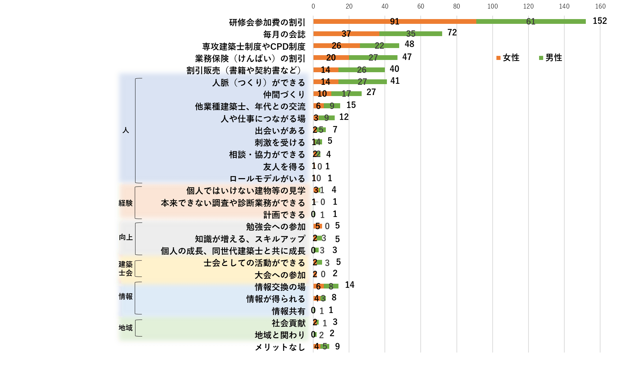
８. 建築士会の会員メリットは何だと思いますか？
Notes:
次に「建築士会の会員メリットは何だと思いますか？」という質問です。
最も多かった回答は研修会参加費の割引という回答でした。
その他には、会誌、CPD制度、けんばい、書籍の割引販売などで
人に関すること、経験、向上、士会活動、情報、地域などの意見も寄せられました。

Slide 7
９-１. 全国大会に参加した感想は？
全国大会 |  | 全体 | 女性 | 男性 | 20代 | 30代 | 40代 | 50代 | 60代 | 合計 | 割合
ある | 期待以上 | 36 | 13 | 23 | 0 | 9 | 17 | 6 | 4 | 36 | 10.2%
 | 期待通り | 87 | 38 | 49 | 0 | 17 | 43 | 17 | 10 | 87 | 24.6%
 | 普通 | 92 | 51 | 41 | 0 | 12 | 40 | 29 | 11 | 92 | 26.0%
 | あまり良くなかった | 2 | 1 | 1 | 0 | 0 | 2 | 0 | 0 | 2 | 1.5%
 | 参加したことが無い | 137 | 67 | 70 | 3 | 44 | 61 | 25 | 4 | 137 | 38.7%
合計 |  | 354 | 170 | 184 | 3 | 82 | 163 | 77 | 29 | 354
全 体
Notes:
次は建築士会のイベントに参加したことがあるかどうかと、
参加した人には感想を聞いています。
薄い水色は参加したことが無い人、赤が濃いほど期待以上だったという回答になっています。
最初は全国大会に参加したことがあるかと、感想についての質問です。
全体でも４割近い人が参加したことが無いと回答し、
年齢が若いほど参加したことが無い人が多いことがわかります。
また参加した人の満足度は普通以上となっています。

Slide 8
９-２. 全国女性建築士連絡協議会（全建女）に参加した感想は？
全国女性建築士連絡協議会 |  | 全体 | 女性 | 男性 | 20代女性 | 30代女性 | 40代女性 | 50代女性 | 60代女性 | 合計 | 割合
ある | 期待以上 | 42 | 35 | 7 | 0 | 1 | 12 | 14 | 8 | 35 | 20.6%
 | 期待通り | 77 | 65 | 12 | 0 | 5 | 22 | 24 | 14 | 65 | 38.2%
 | 普通 | 34 | 24 | 10 | 0 | 1 | 6 | 12 | 5 | 24 | 14.1%
 | あまり良くなかった | 2 | 2 | 0 | 0 | 0 | 1 | 0 | 1 | 2 | 1.2%
 | 参加したことが無い | 197 | 44 | 153 | 0 | 7 | 25 | 11 | 1 | 44 | 25.9%
 | 不明 | 2 | 0 | 2 | 0 | 0 | 0 | 0 | 0 | 0 | 0.0%
合計 |  | 354 | 170 | 184 | 0 | 14 | 66 | 61 | 29 | 170
Notes:
次は全国女性建築士連絡協議会、全建女についての質問です。
女性全体で約25％の人が参加したことが無いと回答し、
こちらも年齢が若いほど参加したことが無い人が多くなっています。
そして参加した人の満足度は大変高いことがわかります。

Slide 9
９-３. 青年フォーラムに参加した感想は？
青年フォーラム |  | 全体 | 女性 | 男性 | 20代男性 | 30代男性 | 40代男性 | 50代男性 | 60代男性 | 合計 | 割合
ある | 期待以上 | 20 | 3 | 17 | 0 | 5 | 11 | 1 | 0 | 17 | 9.2%
 | 期待通り | 47 | 13 | 34 | 0 | 13 | 19 | 2 | 0 | 34 | 18.5%
 | 普通 | 47 | 13 | 34 | 0 | 11 | 18 | 5 | 0 | 34 | 18.5%
 | あまり良くなかった | 3 | 0 | 3 | 0 | 0 | 3 | 0 | 0 | 3 | 1.6%
 | 参加したことが無い | 235 | 140 | 95 | 3 | 39 | 45 | 8 | 0 | 95 | 51.6%
 | 不明 | 2 | 1 | 1 | 0 | 0 | 1 | 0 | 0 | 1 | 0.5%
合計 |  | 354 | 170 | 184 | 3 | 68 | 97 | 16 | 0 | 184
Notes:
次は青年フォーラムについての質問です。
青年は年齢が若いということもあり、
男性全体で半数以上の人が参加したことが無いという回答でした。
しかし参加した人の満足度は高めであることがわかります。

Slide 10
９-４. ブロック青年大会に参加した感想は？
ブロック青年大会 |  | 全体 | 女性 | 男性 | 20代男性 | 30代男性 | 40代男性 | 50代男性 | 60代男性 | 合計 | 割合
ある | 期待以上 | 55 | 20 | 35 | 1 | 10 | 22 | 2 | 0 | 35 | 19.0%
 | 期待通り | 107 | 35 | 72 | 0 | 30 | 36 | 6 | 0 | 72 | 39.1%
 | 普通 | 58 | 20 | 38 | 0 | 14 | 21 | 3 | 0 | 38 | 20.7%
 | あまり良くなかった | 1 | 0 | 1 | 0 | 1 | 0 | 0 | 0 | 1 | 0.5%
 | 参加したことが無い | 130 | 93 | 37 | 2 | 12 | 18 | 5 | 0 | 37 | 20.1%
 | 不明 | 3 | 2 | 1 | 0 | 1 | 0 | 0 | 0 | 1 | 0.5%
合計 |  | 354 | 170 | 184 | 3 | 68 | 97 | 16 | 0 | 184
Notes:
次はブロック青年大会についての質問です。
男性全体で参加したことが無い人は20％と低めです。
そして参加した人の満足度はとても高いことがわかります。

Slide 11
９-５. ブロック女性大会に参加した感想は？
ブロック女性大会 |  | 全体 | 女性 | 男性 | 20代女性 | 30代女性 | 40代女性 | 50代女性 | 60代女性 | 合計 | 割合
ある | 期待以上 | 26 | 20 | 6 | 0 | 1 | 8 | 7 | 4 | 20 | 11.7%
 | 期待通り | 67 | 54 | 13 | 0 | 3 | 16 | 21 | 14 | 54 | 31.6%
 | 普通 | 32 | 23 | 9 | 0 | 1 | 5 | 12 | 5 | 23 | 13.5%
 | あまり良くなかった | 1 | 0 | 1 | 0 | 0 | 0 | 0 | 0 | 0 | 0.0%
 | 参加したことが無い | 225 | 72 | 153 | 0 | 9 | 36 | 21 | 6 | 72 | 42.1%
 | 不明 | 3 | 1 | 2 | 0 | 0 | 1 | 0 | 0 | 1 | 0.6%
合計 |  | 354 | 170 | 184 | 0 | 14 | 66 | 61 | 29 | 170
Notes:
最後にブロック女性大会についての質問です。
女性全体で約42％の人が参加したことが無いと回答しています。
参加した人の満足度は高めことがわかります。
以上が建築士会のイベントについての質問ですが、
年齢が若い人ほど参加経験が低く
しかしながら参加した人の満足度が高い、という傾向がわかります。
士会の行事について、今後は平日開催など
若い人が参加しやすい設定が必要だと思います。

Slide 12
10. 建築士会の事業で楽しかった企画や興味を持った企画
101
70
60
47
39
29
24
20
18
16
16
15
12
11
10
6
3
その他の回答：一級建築士設計製図試験、建築士会の職能
Notes:
次に「建築士会事業で楽しかった企画や興味を持った企画は？」という質問です。
最も多かった回答は見学会、次に建築士会事業、
その次が勉強会、セミナー、講習会という回答で、
実際に建物をみたりリアルで人の話を聞いたりすることが楽しかった
という回答となっています。

Slide 13
11. これから取り組んでみたい活動
54
51
43
40
35
35
16
14
12
11
10
7
5
4
4
4
3
Notes:
次に「これから取り組んでみたい活動は？」という質問です。
最も多かった回答は子ども、学生対象事業、次に勉強会、セミナー、講習会、
特になしという回答も43人みられました。
子どもや、地域貢献活動、空き家など、社会貢献への興味が高いことがわかります。

Slide 14
11. これから取り組んでみたい活動
その他の回答（女性）：
子育て世帯・高齢者が住みやすい地域にする為の問題点と改善点の洗い出し、役員の若返り、若手の応援、子育てが一段落した今これから結婚子育てに進む若い女性建築士に仕事を諦めない情報交換の場を提供したり、アドバイスをしたりしたい、女性建築家の先達の仕事を知る、バリアフリー、ユニバーサルデザイン、インクルーシブデザインと、誰もが使いやすい、住みやすいとされるモノや住まい、またその仕組みづくり、環境づくりについて、掘り下げてみたい、親睦が深まる楽しい企画、現場女子のよろず相談会、若い建築士との世代を繋ぐ活動、ブログ写真、ドローン撮影、全国の女性会員の方々とお知り合いになりたい、変化するこれからの住宅供給に関連する事、全建女に男性も参加してもらう事、各地域の建築事情、風習の違い、生活環境(気候)などの特色や違い、モバイルスタンプラリー、人のつながりが生まれるような活動、個人のスキルがアップするような活動（企画力、プレゼン力、デザイン力）、高齢者の住宅リフォーム相談、子ども環境づくりのワークショップ、士会会員が自分の仕事を語る会、住まいの終活、会員相互の情報共有をもっと行いたい、職業講話、県産材を利用した住宅建築の推進
その他の回答（男性）：
青年活動の継続、キャンプ、お泊り会、いまさら聞けない仕事の疑問を解決する集まり、建築士だから出来る地域実践活動を充実、講習会等の割引、地域の魅力を活かした活動、新技術など建築士の育成にかかわる活動、会員結びつきの強化、青年委員会のメンバーが望む活動、支部活動の活性化、県青年委員がだれでも交流でき県青年委員が楽しく自己研鑽をしつつ、新潟県の建築士会の活性化に繋がり、県青年が各地域で率先してリーダーとなれる自覚を持つための活動、継続的かつ収益を上げられる事業の開発、エネルギー問題について、建築士試験を受験予定の人たちへの手助け、組織としてより強いものにするような活動、既存の建築（貴重、民家問わず）の利活用や継承、または建物仕舞いするかという活動を行なってみたい、会員サービスの充実化、女性建築士の活動、仕事に活かせるアプリの情報交換、青年以外の委員会等の活動、住宅建築のコンクール、仕事の人脈を作れるような事業や活動、動画サイトを使った設計や建築に関わる情報配信、壮年部を株式会社にする、積極的に外に向けてワークショップ、模型作り、熊本県建築士会館の再生、耐震技術やBMI活用などの新しい技術に関する活動、省エネの基準が厳しくなるなか、意匠事務所でも住宅規模なら申請できるスキルを提供できないか、シンポジウム的なイベント
Notes:
次に「これから取り組んでみたい活動は？」という質問の自由回答です。
若手の応援など士会に対する提言のような意見もあれば、
仕事の疑問の解決など、士会へのニーズなどもみられます。

Slide 15
12. あなたが考える「誰もが参加しやすい建築士会」とは？
57
51
41
36
27
27
21
19
18
16
14
8
8
その他の回答：
仲間づくりができる(6)、参加するのが楽しい(6)、居場所となる(3)、若い人が多い(2)、建築士資格取得と同時に入会のシステム(2)、建築士としての矜持を持ちながら、社会とのかかわりを持って進んでいることが見える化できている建築士会、建築士の資格者である会員を守れる建築士会になれば会員は増える、士会に限らず何においても個人の意識次第であると考える、わからない、回答無し
Notes:
次に「あなたが考える誰もが参加しやすい建築士会とは？」という質問です。
会員の平らな関係が最も多くなっています。
次に多いのが建築士会をもっと知ってもらう、次にイベント研修交流会などの開催となっており、
負担にならない活動や、参加しやすさ、気軽に参加できるなどの回答は
現状の士会への要望の現れともとれる回答となっています。

Slide 16
13. あなたが考える「魅力ある建築士会」とは？
49
40
35
32
30
29
28
24
24
24
20
17
12
8
その他の回答：
仕事に役立つ(5)、魅力ある会員がいる(4)、活動の負担が少ない(4)、若手が活動できる(3)、自主的、積極的に活動している(3)、社会に提言できる建築士会(2)、建築士の為になる、建築士の専門性に特化しつつも、幅広い見識を有する方々の集団、業種関係や立場などに関係なくお互いリスペクトできる会、建築士の枠に縛られ過ぎず、自由な発想ができ実現できる会、各職能を生かした建築士としての活動ができ、建築士として矜持の持てる建築士会、わからない、回答無し
Notes:
次に「あなたが考える『魅力ある建築士会』とは？」という質問です。
最も多かった回答は自己研鑽スキルアップ、次に社会貢献地域貢献、
次が参加するのが楽しい、という回答でした。

Slide 17
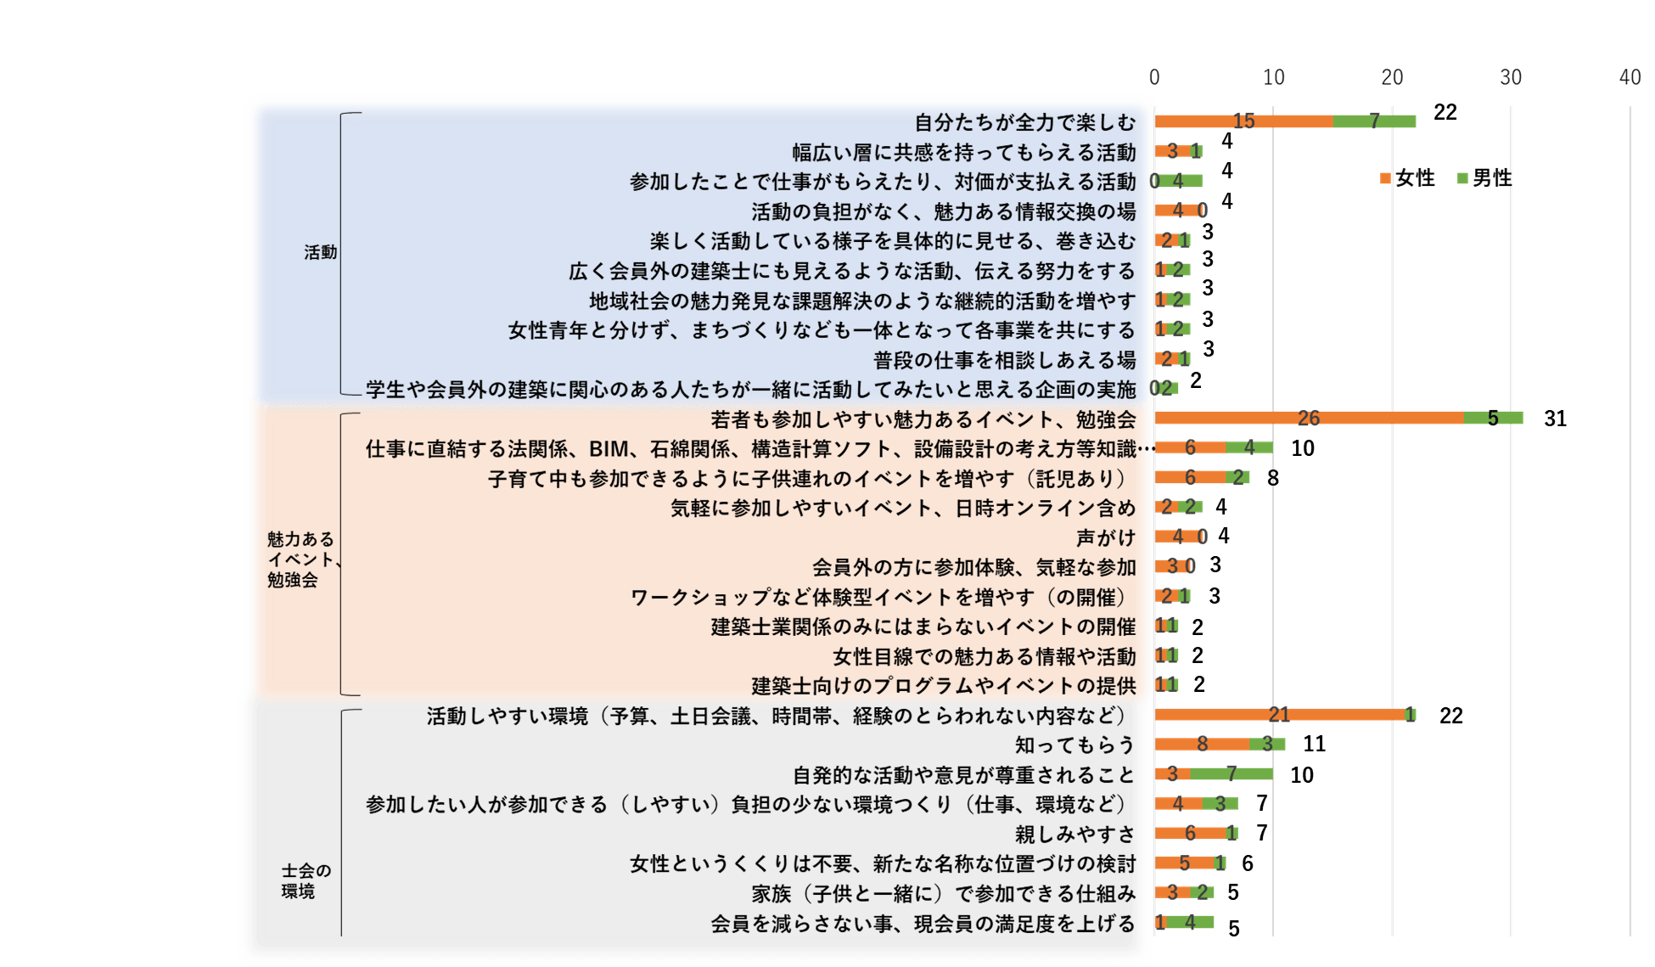
14. どのようにしたら女性青年の会員が増えると思いますか？
Notes:
次に「どのようにしたら女性青年の会員が増えると思いますか？」という質問です。
この質問は自由回答だったため、多くの意見が寄せられました。
回答のジャンルごとに分けています。
士会の活動に関する回答、イベント・勉強会、士会の環境、
そして次のページに続きます。

Slide 18
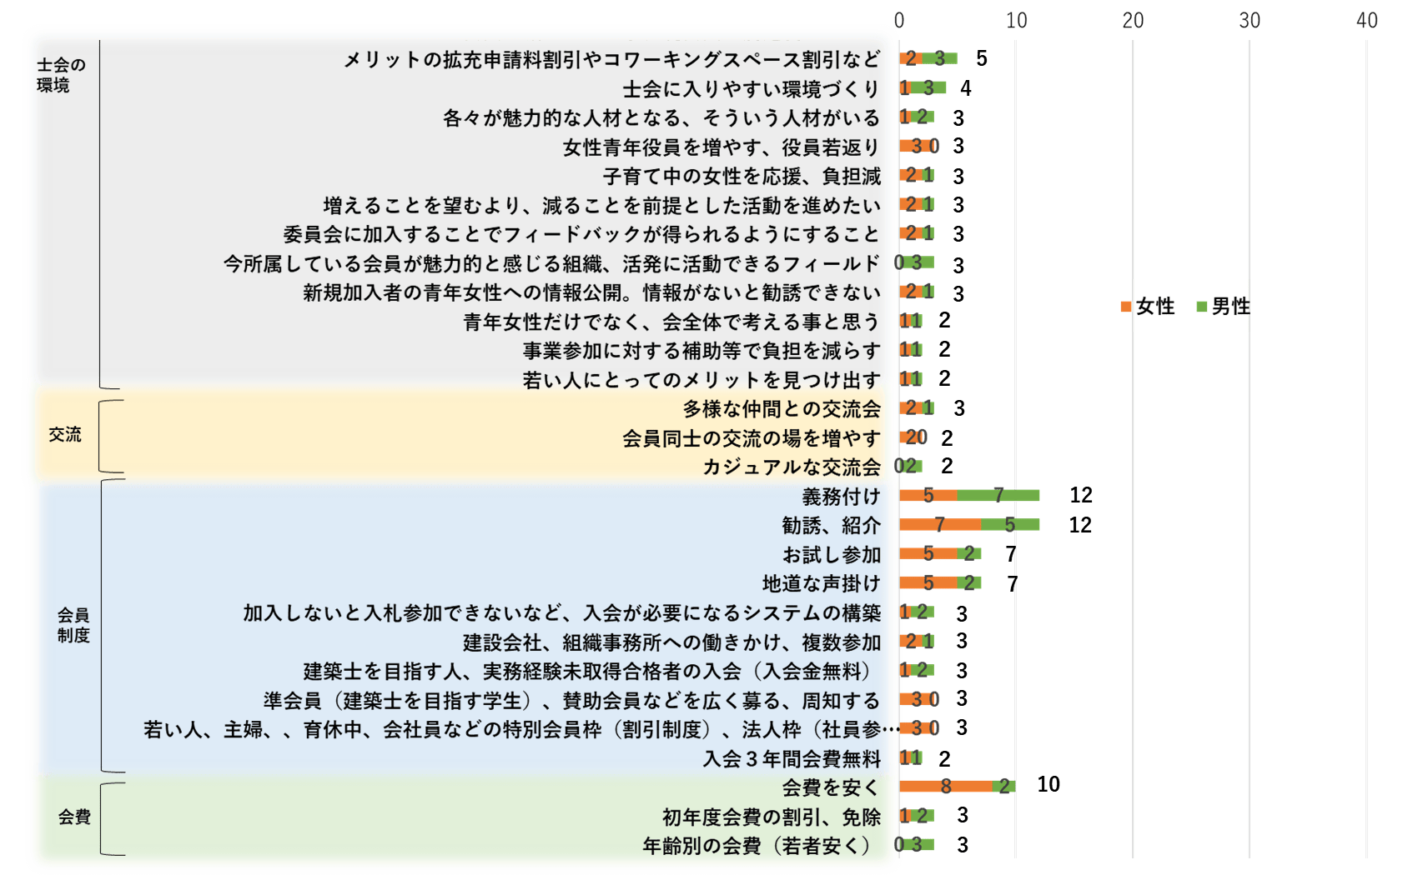
14. どのようにしたら女性青年の会員が増えると思いますか？
Notes:
次に交流、会員制度、会費についての意見
そして次のページに続きます。

Slide 19
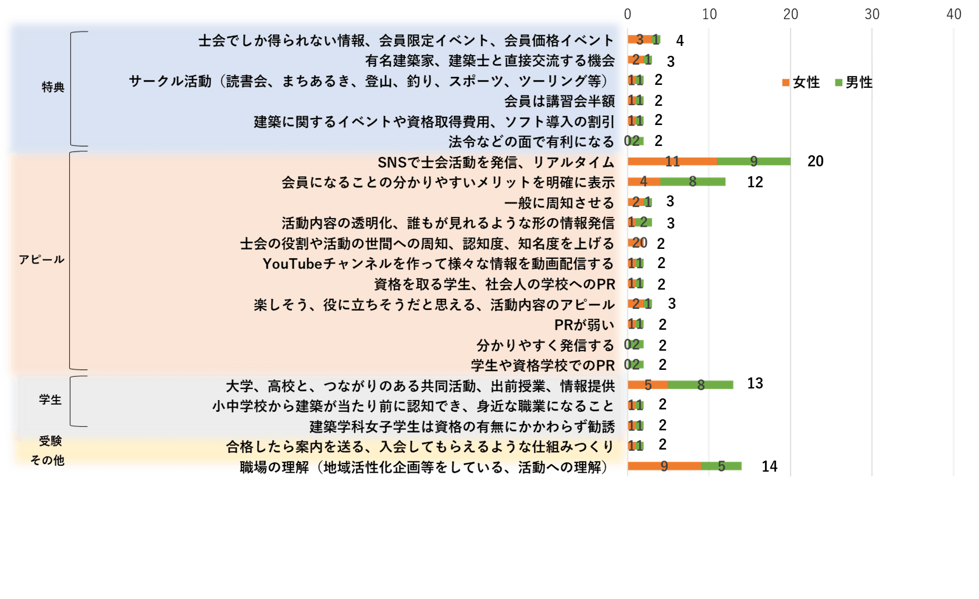
14. どのようにしたら女性青年の会員が増えると思いますか？
Notes:
次に特典、士会活動のアピール、学生、建築士受験等について
意見が寄せられました。

Slide 20
15. 建築士会に対してほかに何かありましたらご自由にご記入ください
項目 | 内 容
士会の魅力 | スキルアップの場(2)、建築士として尊敬されるような活動の周知、個人の魅力が士会の魅力、人脈、魅力ある活動をしやすい場をつくる、地域の特色や違いが判る全国大会やブロック大会への参加、産地や工場などモノつくりをみたり聞いたり体験できる機会が多く持てる会、分からない事を質問できるコーナーがあれば便利、委員会活動が有意義、タイムリーなセッションテーマにした方がいい、ランチ会の開催をする
士会として | 若手へのフォロー体制など改善等の機会が必要(3)、会員が減少しても成り立つ会（スマートな運営）の検討(2)、ボランティアとしての活動は慎重にする、仕事や家庭の負担にならないバランスを取った内容は必須、二級建築士も入りやすいように、青年事業の派手化拡張化が負担に見える、活動してない会員への参加声がけ、会員が活動しやすい環境整備、役職の負担大きい、子供も参加できる士会、経費適用幅の拡大。役員は自腹が増える、カジュアルな運営、他団体との協力（町内会・子供会・PTAなど）、活動に参加する会員が少ない、メリットを具体的に発信する仕組みの検討、公共事業を行うことで赤字会員減で赤字、女性青年にとらわれず委員会や支部に賛同できる活動を一緒に出来る体制つくり、敷居を低く、若い女性世代に興味を持たれるような活動を盛込み、若者へアプローチする、10年後を見据えて建築士に必要とされる士会への変革、組織構成がわからない（説明不足）、若いというだけで仕事を振るのではなく全員で手を動かすべき、現会員の満足ややる気を上げるように、古い体制からの脱却魅力の発信、講習会費を安く
交流 | 他ブロックとの気軽な交流(3)、人や仕事のつながり全国の建築士との交流(2)、建築とは縁のない人の交流(2)、個人では繋がれない人との交流の場、仲間ができる、他団体との交流イベント、他業種建築士との交流
入会 | 所属しないと仕事（設計）できない（差支える）組織に(4)、義務付け(2)、入会時の女性青年委員会への所属の説明が欲しい、何かで釣って入会してもらう
会員制度 | 全国的な学生会員などの制度
連合会 | 今後の士会としての在り方について再度検討要(2)、社会的に影響力を持てる会（医師会のように）(2)、災害時にもっとできることがあるのでは、士会活動の業界団体への周知、建築士の地位向上への取組んでほしい、会員になることがステータスとなる仕事やキャリア拡大になる組織、会員増強の予算と政策を導入すべき
連合会など 会誌 | ペーパーレス化（WEB）(2)、減らした分各地域士会が使えるように発刊数の検討、アーカイブ掲載により一般の方に活動を知ってもらえる、若い人たちにも興味を持てるように工夫する
学生 | 学生を巻き込んだセミナー学生の視野が広がるような説明会の開催、小学生への職業紹介や課外授業の開催、建築を学ぶ学生に全建女全国大会への参加呼びかけ
会費 | 大会派遣費の助成、会費増は若者の入会減、会誌のWEB配布の選択により会費安く、安くなるとありがたい、リターンに見合った会費設定、安くなるような制度やポイントに導入、若い人が入りやすい金額設定
Notes:
会員の皆様に対して最後に自由に意見を記入いただいています。
こちらも項目別にまとめていて、士会の魅力、士会として、交流、入会、
会員制度、連合会、連合会会誌、学生、会費

Slide 21
15. 建築士会に対してほかに何かありましたらご自由にご記入ください
項目 | 内 容
広報 | 適切な広報、各士会別々のSNSアカウントをまとめる（他地域の情報収集、情報交換、告知等事務作業の減）
その他 | 女性委員会への男性会員の委員としての参加、CPD制度の改革または廃止、各都道府県士会の意見をしっかり吸い上げ迅速に対応できる士会になってほしい、製図試験の採点基準等があいまい。はっきりわかる基準となるように活動してほしい、国交省発行バッジ（弁護士のような）
Notes:
広報、その他についてご意見をいただいています。
ここまでの回答に関してはお手元の冊子に掲載していますので
ご参照ください。

Slide 22
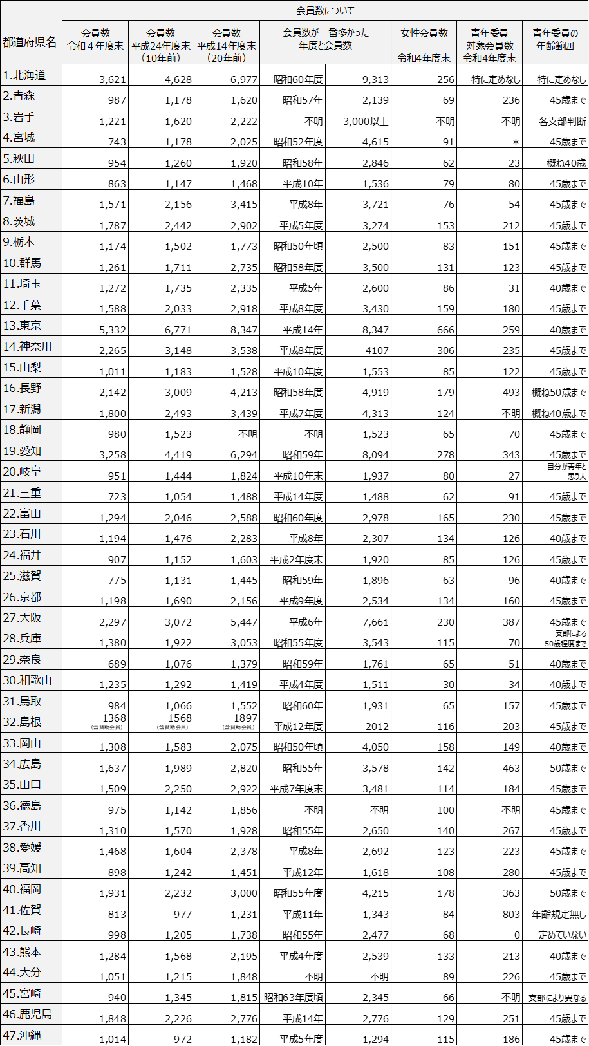
事務局データ
Notes:
次に、47都道府県の事務局へのアンケート結果です。
まず最初に会員数などについてのデータをまとめています。

Slide 23
１. 会員数（令和４年度末）
３.20年前との会員数比較
1位 | 東京 | 5,332
2位 | 北海道 | 3,621
3位 | 愛知 | 3,258
4位 | 大阪 | 2,297
5位 | 神奈川 | 2,265
43位 | 佐賀 | 813
44位 | 滋賀 | 775
45位 | 宮城 | 743
46位 | 三重 | 723
47位 | 奈良 | 689
 | 平成14年度末 |  | 令和4年度末
宮城 | 2,025 | ⇒ | 743（37％）
大阪 | 5,447 | ⇒ | 2,297（42％）
兵庫 | 3,053 | ⇒ | 1,380（45％）
福島 | 3,415 | ⇒ | 1,571（46％）
群馬 | 2,735 | ⇒ | 1,261（46％）
全国平均 | 2,587 | ⇒ | 1,443（56％）
２.10年前との会員数比較
４.会員数が多かった年度と減少数
 | 平成24年度末 |  | 令和4年度末
沖縄 | 972 | ⇒ | 1,014（104％）
宮城 | 1,178 | ⇒ | 743（63％）
富山 | 2,046 | ⇒ | 1,294（63％）
奈良 | 1,076 | ⇒ | 689（64％）
静岡 | 1,523 | ⇒ | 980（64％）
岐阜 | 1,444 | ⇒ | 951（66％）
全国平均 | 1,878 | ⇒ | 1,443（77％）
 | 多かった年度 |  | 令和4年度末
宮城 | 4,615（昭和52） | ⇒ | 743（16％）
大阪 | 7,661（平成 6） | ⇒ | 2,297（30％）
岡山 | 4,050（昭和50） | ⇒ | 1,308（32％）
秋田 | 2,846（昭和58） | ⇒ | 954（34％）
群馬 | 3,500（昭和58） | ⇒ | 1,261（36％）
全国平均 | 3,234 | ⇒ | 1,443（45％）
Notes:
次にデータの分析結果をご紹介いたします。
まず、会員数が多い都道府県と、少ない都道府県です。
次に、10年前と現在の会員数を比較しています。沖縄県は唯一会員が増加しています。
3番目に、20年前と現在の会員数を比較しています。
4番目に、会員数の最も多かった年度と現在を比較しています。
どちらも大変減少していることが分かります
また、会員数がピークとなった時期は
それぞれ異なることが分かります。

Slide 24
５. 女性会員数
７. 青年委員の年齢範囲
1位 | 東京 | 666
2位 | 神奈川 | 306
3位 | 愛知 | 278
4位 | 北海道 | 256
5位 | 大阪 | 230
42位 | 静岡 | 65
 | 奈良
 | 鳥取
44位 | 滋賀 | 63
45位 | 秋田 | 62
 | 三重
47位 | 和歌山 | 30
（概ね） 40歳まで | 秋田、埼玉、東京、新潟、石川、滋賀、奈良、和歌山、岡山、熊本 10都県
（概ね）45歳まで | 青森、宮城、山形、福島、茨城、栃木、群馬、千葉、神奈川、山梨、静岡、 愛知、三重、富山、福井、京都、大阪、 鳥取、島根、山口、徳島、香川、愛媛、 高知、大分、鹿児島、沖縄 27府県
（概ね） 50歳まで | 長野、広島、福岡 3県
支部によって 異なる | 岩手、兵庫、宮崎 3県
定め無し | 北海道、佐賀、長崎 3県
自分が 青年と 思う人 | 岐阜 1県
６. 女性会員比率
1位 | 神奈川 | 13.5％
2位 | 富山 | 12.8％
3位 | 東京 | 12.5％
4位 | 宮城 | 12.3％
5位 | 岡山 | 12.1％
43位 | 静岡 | 6.6％
 | 鳥取 | 6.6％
45位 | 秋田 | 6.5％
46位 | 福島 | 4.8％
47位 | 和歌山 | 2.4％
全国平均 | 9.1％
Notes:
次に女性会員数のデータです。
数が多い都道府県と少ない県です。
次が女性会員の比率が高い都県と、低い県です。
7番は、青年委員会の年齢範囲を比較しています。
最も多いのが45歳までで、次が40歳までとなっていますが、
年齢の定めのない道県や、自分が青年と思う人という県もありました。

Slide 25
８. 正会員の定義
Ａ：「県（都・道・府）内に居住または勤務場所を有する建築士で、本会の目的に賛同して 入会したもの」…北海道、青森、宮城、秋田、山形、福島、茨城、栃木、群馬、埼玉、 千葉、東京、長野、三重、石川、京都、鳥取、岡山、徳島、香川、愛媛、福岡、長崎、 熊本、宮崎、鹿児島 ２６都道府県
Ｂ：「建築士法第5条により免許を受けた建築士」… 岩手、神奈川、新潟、静岡、愛知、 富山、滋賀、大阪、奈良、和歌山、広島、山口、大分、沖縄 １４府県
Ｃ：「建築士及び建築士登録の資格ある者」… 山梨 １県
Ｄ：「県内に居住し、又は勤務する建築士法第5条により免許を受けた者」… 岐阜 １県
Ｅ：「建築士法第５条の免許を受けた建築士で当法人の目的に賛同して入会した個人」… 福井 １県
Ｆ：「建築士法第5条の免許を受けた建築士で県内に住所又は勤務場所を有するもの」… 兵庫 １県
Ｇ：「本会の事業に賛同して入会した建築士の資格を有する者」… 島根、高知 ２県
Ｈ：「木造、二級、一級の有資格者 県外在住でも可」… 佐賀 １県
Notes:
次に正会員の定義をご紹介いたします。
まずは建築士の資格者であることが書かれており、そのほかに
都道府県内に居住または勤務場所を有すること、とする県や
目的や事業に賛同することを条件とする県もみられます。

Slide 26
９. 正会員の会費（親会費）年額
11. 準会員の会費（親会費）年額
1位 | 福島 | 7,000
2位 | 徳島 | 8,000
3位 | 山形 | 9,000
4位 | 大分 | 9,600
5位 | 島根 | 10,200
42位 | 栃木 神奈川 三重 | 20,000
45位 | 宮城 長野 | 24,000
47位 | 静岡 | 30,000
1位 | 岩手 福島 静岡 | 0
4位 | 長崎 | 900 （月額？）
5位 | 福井 | 2,000
43位 | 千葉 | 15,300
44位 | 福岡 | 15,550
45位 | 京都 | 15,600
46位 | 兵庫 | 16,800
47位 | 三重 | 19,000
全国平均 | 15,355
全国平均 | 10,304
10. 正会員の入会金
12. 準会員の入会金
1位 | 北海道 鳥取 山口 | 0
4位 | 青森、岩手 福島、栃木 群馬、和歌山、福岡、長崎、大分鹿児島 | 1,000
43位 | 愛知 大阪 沖縄 | 4,000
46位 | 香川 | 5,000
47位 | 静岡 | 10,000
1位 | 北海道、 岩手、山形福島、新潟静岡、福井兵庫、鳥取山口、福岡 | 0
32位 | 秋田、東京愛知、岐阜三重、石川岡山、広島 徳島、高知 佐賀、熊本 | 3,000
44位 | 大阪、沖縄 | 4,000
47位 | 香川 | 5,000
全国平均 | 1,713
全国平均 | 2,309
Notes:
次に正会員の会費、入会金、
準会員の会費と入会金の状況です。
安い県と高い県をあげています。

Slide 27
13. 支部会費
あり | 北海道、青森、宮城、山形、福島、 茨城、群馬、埼玉、千葉、東京、山梨、 新潟、石川、福井、滋賀、京都、兵庫、 奈良、和歌山、鳥取、島根、岡山、 山口、徳島、高知、佐賀、長崎、熊本、大分、宮崎、鹿児島 31都道府県
なし | 岩手、秋田、栃木、神奈川、長野、 静岡、愛知、岐阜、三重、富山、大阪、 広島、香川、愛媛、福岡、沖縄 16府県
Notes:
次に支部会費の有り無しをまとめています。
31都道府県に支部会費があるという回答でした。

Slide 28
事務局データ：会員増強の取組みについて
１. 会員増強の取組み
２. 会員増強に取り組む部署（委員会）
している | 北海道、青森、岩手、宮城、秋田、 山形、福島、茨城、栃木、群馬、千葉、東京、神奈川、山梨、長野、静岡、 愛知、岐阜、三重、石川、福井、滋賀、京都、大阪、和歌山、鳥取、岡山、 広島、山口、香川、高知、福岡、佐賀、長崎、熊本、大分、宮崎、沖縄 38都道府県
これから する予定 | 埼玉、富山、兵庫、奈良、島根、愛媛 6県
して いない | 新潟、徳島、鹿児島 3県
ある | 北海道、青森、岩手、宮城、山形、 福島、茨城、栃木、群馬、千葉、 神奈川、長野、新潟、静岡、愛知、 岐阜、福井、滋賀、京都、和歌山、 鳥取、岡山、広島、香川、福岡、佐賀、長崎、宮崎 28道府県
これから 作る予定 | 兵庫、島根、愛媛 3県
ない 特別設けていない | 秋田、埼玉、東京、山梨、三重、富山、石川、大阪、奈良、山口、徳島、高知 熊本、大分、鹿児島、沖縄 16都府県
３. 会員増強に取り組む部署（委員会）の名前
会員委員会、会員業務委員会、会員増強委員会、会員増強推進チーム、会員増強推進特別委員会、 会員増大推進特別委員会、会員増強特別委員会、会員増強部会、会員厚生委員会 建築士育成特別委員会、制度委員会、組織委員会、特命委員会 総務企画委員会、総務財務委員会、総務委員会、総務情報委員会、 青年委員会、女性委員会 理事会、常任理事会、支部長会 士会全体 サポートの会チームエイド
Notes:
次に事務局へも会員増強の取組みについて質問しています。
会員増強の取り組みは38都道府県で行われています。
会員増強に取り組んでいるのは、会員委員会や会員増強委員会等
特別の組織がつくられている士会も多いようです。

Slide 29
４. 会員増強の取組み（予定も含む）
入会勧誘、入会案内チラシ作成、入会案内パンフレットを配布、ホームページに入会案内情報を掲載、 入会キャンペーン、入会者と紹介者にクオカードプレゼント 資格学校の合格祝賀会、免許交付式でPR、定期講習案内に入会申込書を同封 事務所協会の未入会会員を勧誘、CPD登録制度で勧誘、知り合いを勧誘 建築系学生への技術支援（建築甲子園等）、イベントの際に大学生等に声かけ、大学教員との懇談会 特別準会員の入会費、年会費の無料化、けんちく寺子屋、等
５. 事務局として考えていること
入会者獲得のための受験産業との適度なお付き合い、青年委員会や女性委員会の活動に期待、ホームページの入会案内ページをリニューアル、同一会社会員、所長や社長へのお声掛け運動、けんばい保険、会員限定商品(企画)についてけんばい保険と同様に企画、積極的な活動、柔軟な対応、賛助会員を増やす提案とともに申込書を郵送、多様なオンライン講習会により建築士会を周知、インスタの発信・SNSの活用、一般市民への広報の充実、戦略的広報、現会員をとどめることも最重要課題、委員会等に若い人が参加できる環境づくり、高校生に対し職業紹介の冊子を配布、大学・高専・工業高校・各種専修・職訓の優秀な生徒を表彰、免許登録に来られた方への入会の案内、行政や法人への働きかけ、士会に入ることによるメリットの創出、会員からのお声かけ、行政関係の入会、会員1名につき新規会員1名を連れてくる（初年度会費無料）、新規登録者以外の建築士を掘り起こす、将来の建築士を育成を目指し、建築系学生との協働作業を継続、会員サービスの拡充
Notes:
次に会員増強の取組みと、事務局として考えていることを回答いただいています。
事務局の方々も会員と同様にいろいろと案を考えていらっしゃることが分かります。
特に建築系学生や会社、行政へのアプローチというご意見が目立ちます。

Slide 30
６. その他 自由記入欄
・会員増強についてはとにかく今やらなければいつ?、誰が？やるのか会員増強の予算拡大とそのと政策を実行するのか? 国の少子化問題同様今すぐにできる限りの予算と政策を投入すべき「後で検討する。」は、「やらない」と言っているのと同じである。誰かがやるのではなく、まず、自分からアクションを起こすこと動くことである。誰も会員増強は簡単ではないためすぐにやってはくれない。 ・今後の建築士会の在り方について、再度検討する必要がある。公益事業を行う事により赤字となり、会費の減少など財政赤字が増加傾向にある。 ・人口減少、高齢化により会員数が減少するのは当然のことです。さらに、建築士会は入会しなくても特に困ることがない団体ですので、個人や家庭の生活を大切にする（休日や時間外は仕事から離れる）ことが当たり前になっているので若い方はたとえ会費が０円でも入会されません。「入会しない建築士は仕事に差し支える」ような何かがなければ、入会を促進することは難しいと思います。ちなみに、当会では、令和５年３月３１日現在で、正会員の約半数（７５３人）が６０歳以上の方です。 ・会員さん自身が、「建築士会のメリットがわからない」と言われている事に戸惑います。将来的に建築士会に所属しないと建築士として仕事が出来ないような組織になれば、と思います。 ・このアンケートは女性セッションアンケートとなっておりますが、このアンケートを全国大会の折に、どうゆう使い方をするのでしょうか？どうゆう使い方をして→どうゆう議論があり→どうゆう結論を導き出したのかを各県士会へ開示してほしいと思います。 ・毎年「士会組織調査」で報告を上げているので、そこと重複する部分の項目については、回答を省略できる形にしもらいたい。連合会に毎年各士会から集めているデータがあるはずです。 ・建築士会の存在意義が薄れているように考える。会の退会理由として「メリットがない」と書く者がいるが、そうした場合ほど本会活動に参加していないことが多い。せめて業を行う場合には（弁護士や行政書士のように）入会が義務付けらないか？と考える。（士法で規定されるのが一番だが、規制緩和の時代にありえない話？）このままでは、近い将来、存続の危機が訪れるのではないか。
Notes:
最後に事務局の方の自由意見です。
割とシビアなご意見が目立ちます。
例えば、会員増強は今すぐにできるかぎりの予算を投入すべき、
建築士会のあり方について再度検討する必要、
退会理由をメリットが無いと書く人は活動に参加していないことが多い
入会を義務付けられないか、などのご意見がありました。

Slide 31
参考：会員増強活動の対象
建築業界の人
建築系学生
建築に興味のある一般の人
建築士
資格学校の学生
会社の同僚
会社経営者
仕事仲間
取引先
技術者・職人等
工業高校
専門学校
短大生
大学生
大学院生
小学生
中学生
高校生
教師
建築士の家族
建築物所有者
行政（教育等）
司法書士
弁護士
ケアマネージャー
医師
他団体会員
ＪＩＡ
建築士事務所協会
建築士会会員
他資格所持者
建築施工管理技士
宅建士
ＩＣ、ＩＰ
女性
新入会員
青年
シニア
地域社会
小学校、中学校、高校
町内会、子供会、ＰＴＡ
市役所、都道府県 等
無所属
Notes:
アンケートで寄せられた会員増強活動の対象をまとめてみました。
建築士の他に、建築系の学生など、様々な対象が挙げられています。

Slide 32
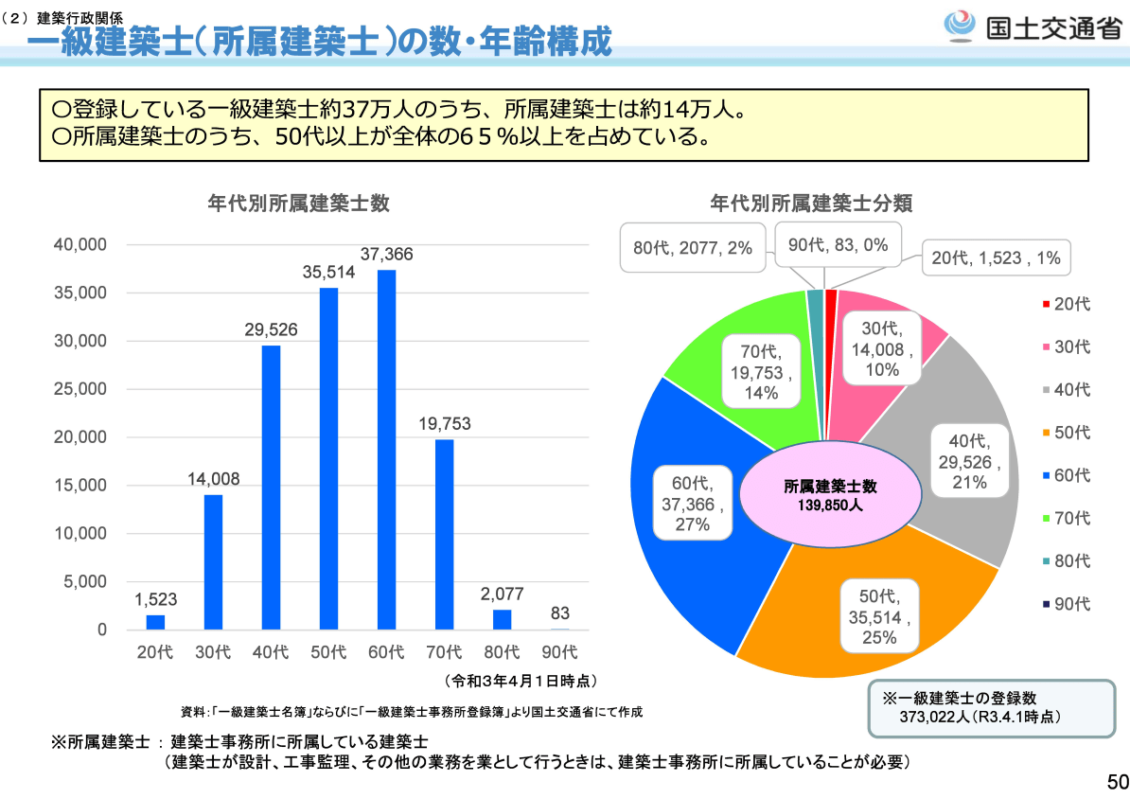
Notes:
最後に建築士のデータをご紹介します。
人口減少以上に、若い建築士の登録が減っているため、
登録建築士は高齢化しており、あと数年で
一級建築士の平均年齢が60歳を超えると言われています。

Slide 33
参考：一級建築士登録者数の推移
Notes:
次に、一級建築士資格の登録者数の推移をグラフにしてみました。
この数年はほぼ横ばいで、2020年には減少しています。
建築士会の高齢化や会員減少という問題は、
建築士制度自体の問題でもあります。
人口減少以上の勢いで建築士はこれから減少することが予想されます。

Slide 34
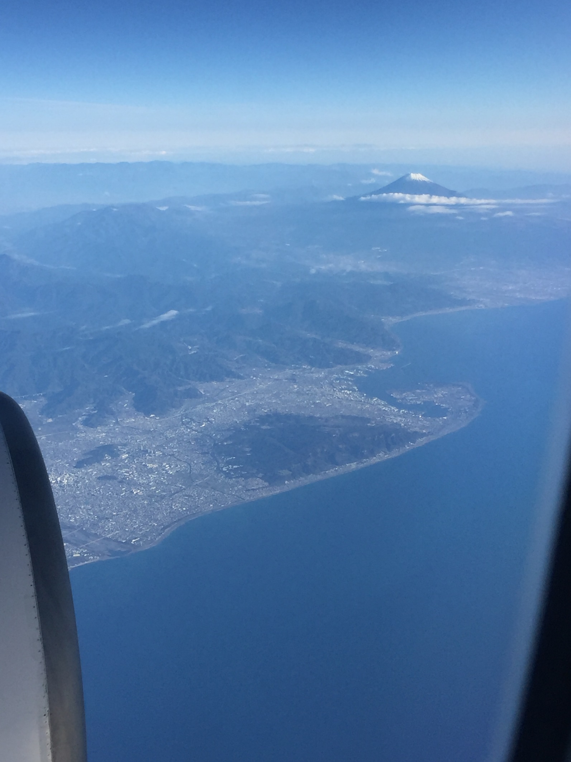
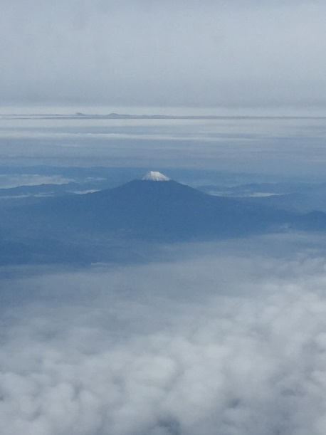
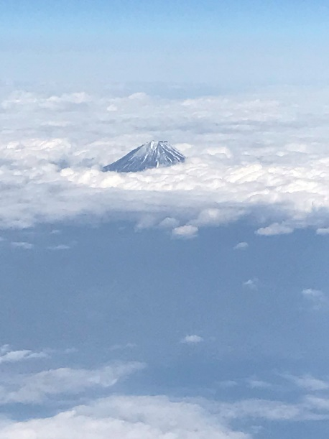
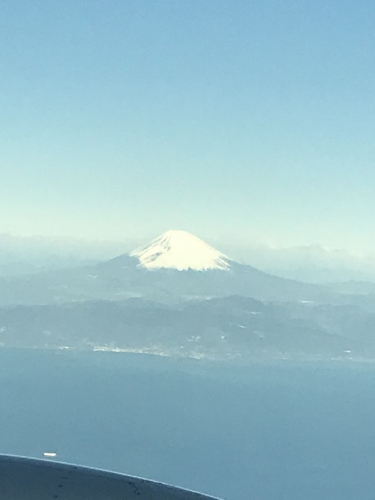
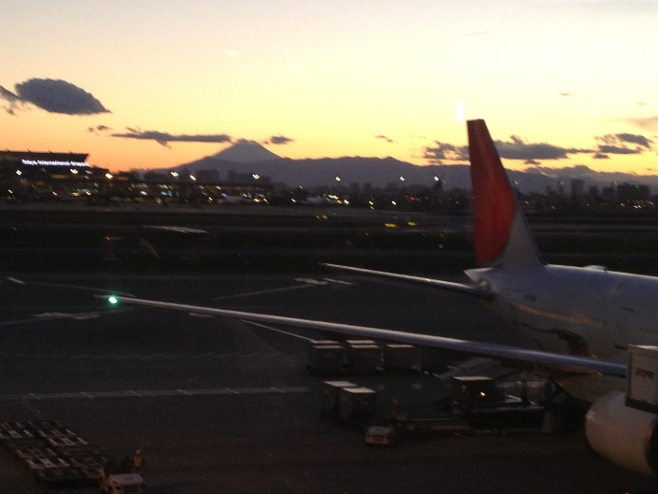
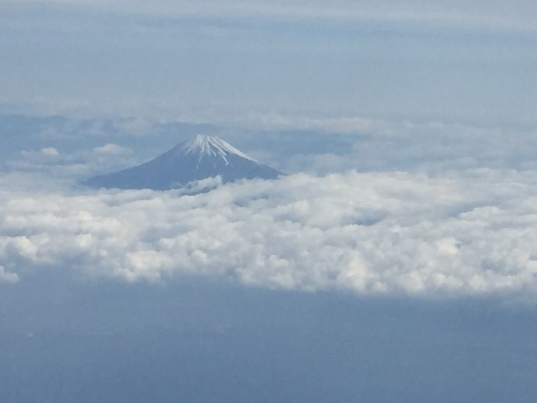
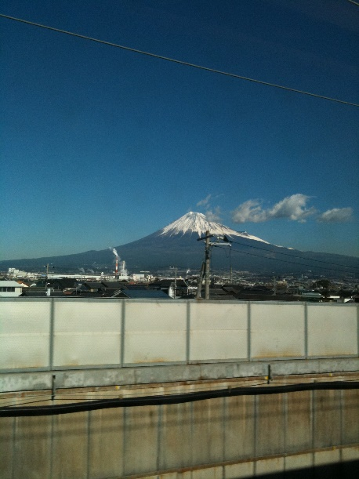
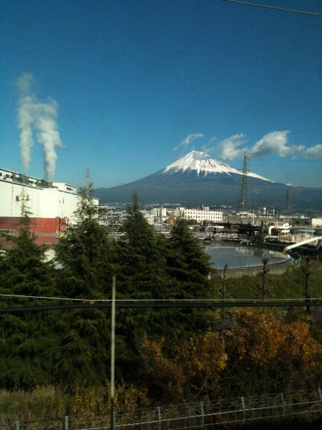
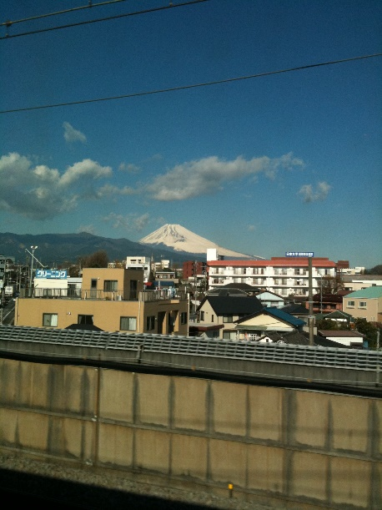
ご清聴ありがとうございました
出張中に撮影した富士山写真コレクション
Notes:
以上がアンケートのご報告となります。
ご清聴ありがとうございました。

